Slide 1
简约设计
话说简单
明确认识
简约四策略

Slide 2
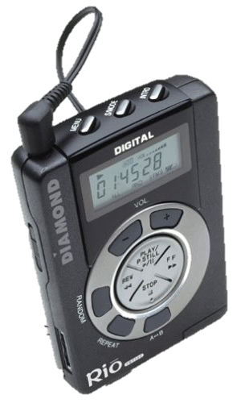
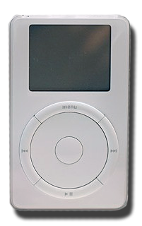
什么是简单
Rio PMP300 1999
iPod 1st Classic 2001

Slide 3
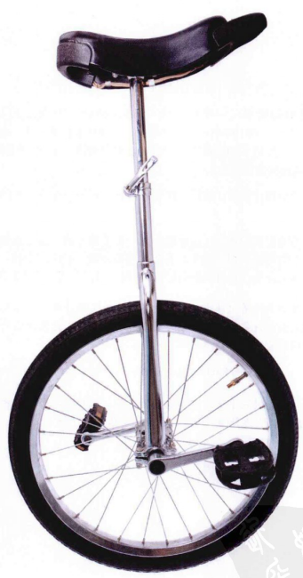
什么是简单？
简单并不意味着最小化，
朴素的设计仍然具有自身的特征和个性。

Slide 4
简约设计
话说简单
明确认识
简约四策略

Slide 5
无论设计什么，都需要对什么是简单的体验有一个认识。
这个认识将成为判断自己是否保持简单的一个标准。
Notes:
将这个认识写出来，包括要设计什么，要遵循哪几条准则等，尽量用简单的术语，当对设计功能由于不决时，停下来想想，这个描述是判断设计是否简单的基准。

Slide 6

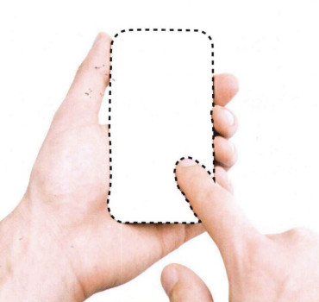
观察什么
Notes:
软件使用环境，是观察用户的最佳地点。
先理解用户，再思考合适的设计。

Slide 7



用户分类
约
吗
专家
主流
随意

Slide 8
弄清楚几个问题
用户想要什么
用户在做什么
描述用户体验
Notes:
讲故事：
环境（时间、地点）
角色（人物，为什么）
情节（什么，怎么样）

Slide 9
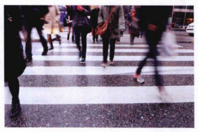
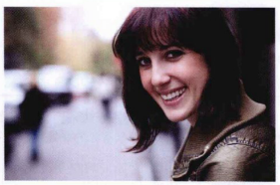
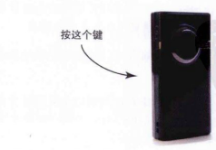
示例

Slide 10
简约设计
话说简单
明确认识
简约四策略

Slide 11
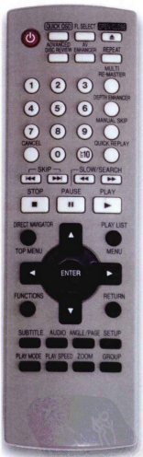
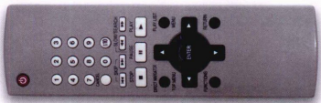
删除

Slide 12
删除原则
明确核心用户
探索用户目的
评定功能价值
聚焦核心需求
Notes:
专注于寻找能够完全满足优先级最高的用户需求的解决方案，随后才是满足用户的其他目标。
要知道能够满足主流用户的“足够好”与只有专家才看得上眼的“精确的”有什么区别。
最后，不要以功能的多寡来认定产品的价值，应该看产品能否满足用户最高优先级的目标。
删除策略的核心
干掉那些分散注意力的因素，聚焦于项目。
聚焦于对用户有价值的功能
聚焦于可用资源
聚焦于达成用户的目标
删除干扰下的，增加用户负担的信息

Slide 13
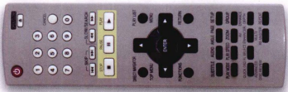
组织

Slide 14
组织方法
行为
时间和空间
大小和位置
分层
分块

Slide 15
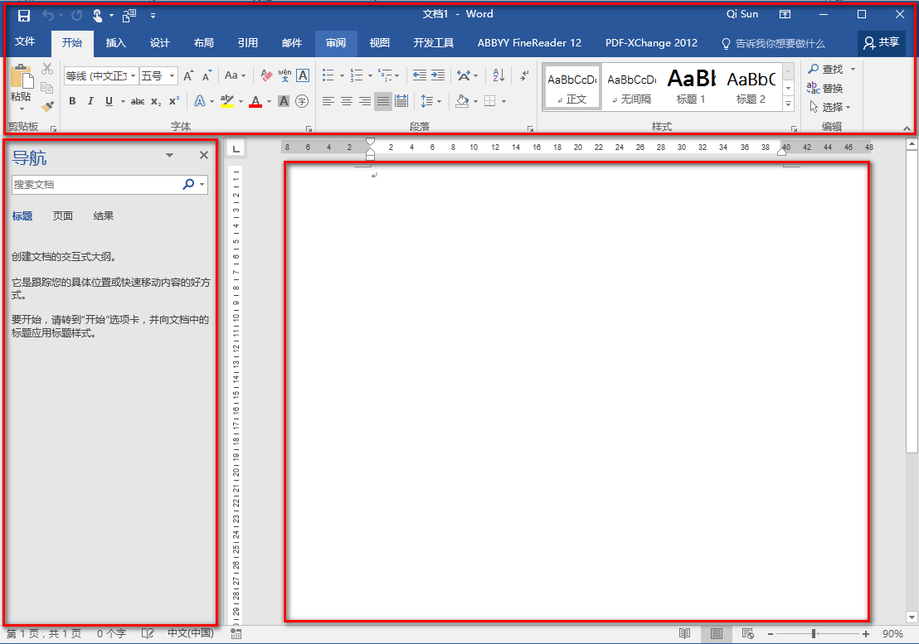

Slide 16
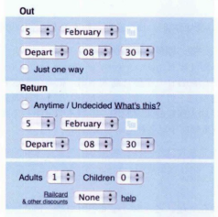
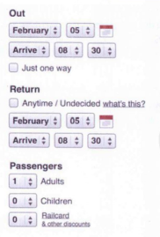

Slide 17
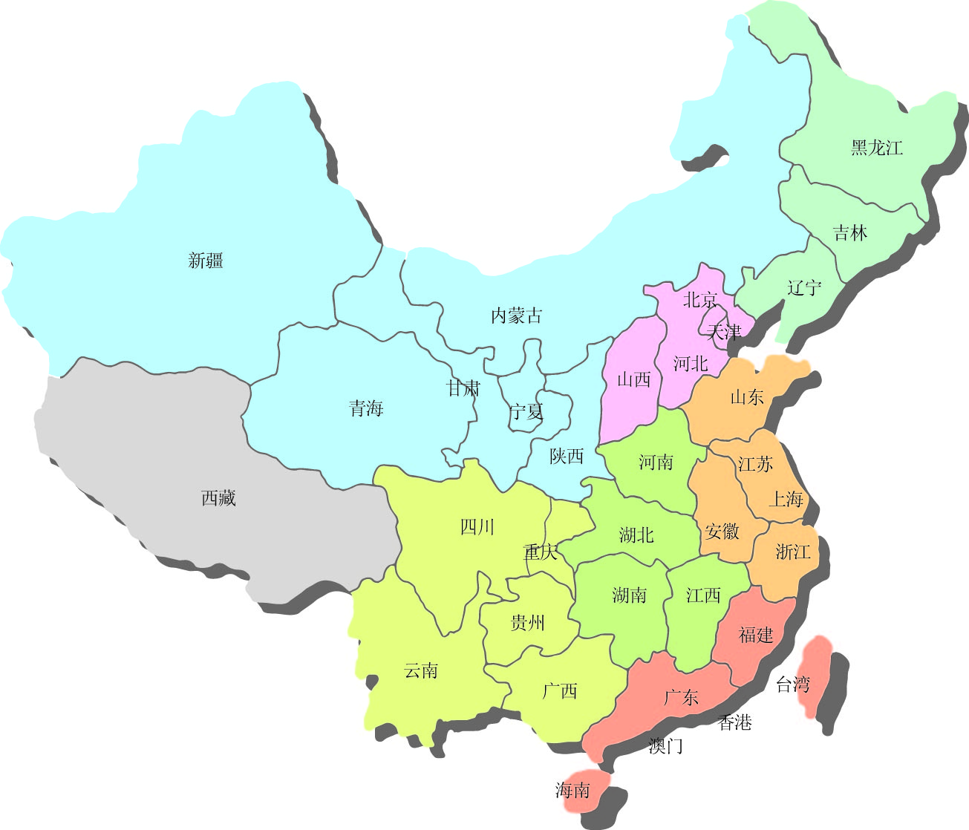

Slide 18
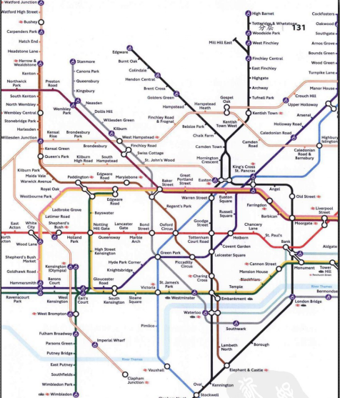

Slide 19
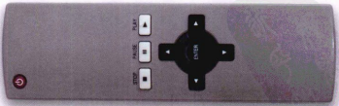
转移

Slide 20
转移方式
设备间转移
向用户转移
不同平台中转移

Slide 21
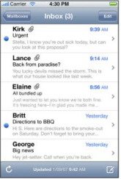
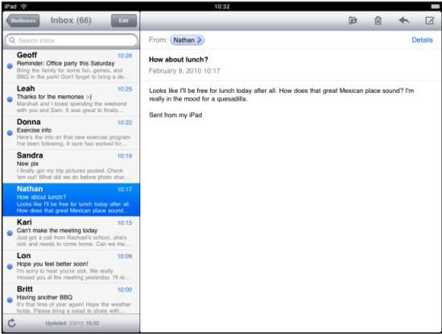
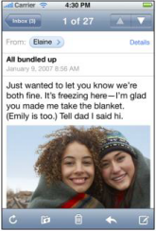
设备中转移

Slide 22
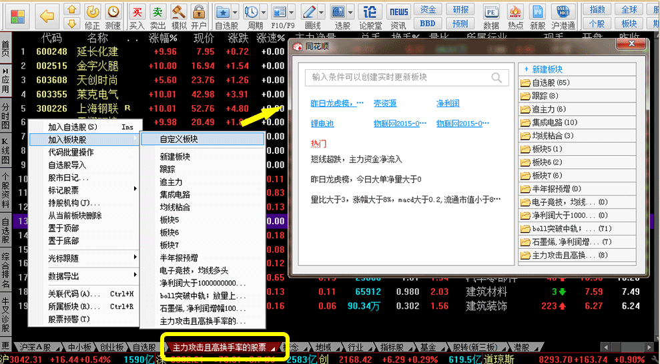
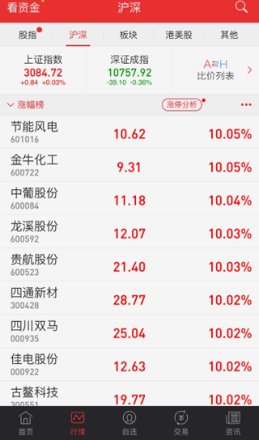
不同平台中转移
Notes:
移动平台
可以拍摄任何景物物
输入少量文本
很难加快数据作输速度
显示少量佶息
保存适量佶息
随时随地使用
能够精确识别位置和方向
通过无线网格连接到其他设备
桌面平台/笔记本
只能拍到用户
输人大董文本
能适当加快数据传输速度
显示大量信息
保存大量信息
只能坐中下来使用
只能在某种程度上标识位置
逋有线和无线网络连接到其他设备

Slide 23



向用户转移
人喜欢控制结果
计算机擅长精确计算
用户指挥，计算机操作，给人简单的感觉

Slide 24
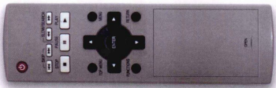
隐藏

Slide 25
隐藏原则
不常用但不能少
选项和偏好
其他信息

Slide 26
隐藏展示时机
渐进显示
适时出现
阶段展示

Slide 27
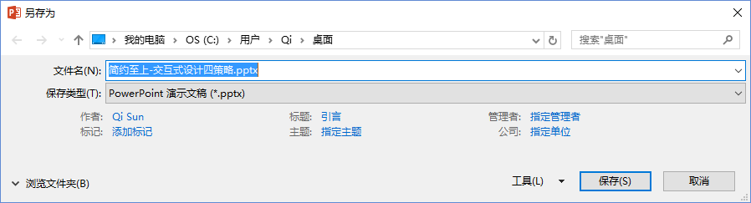
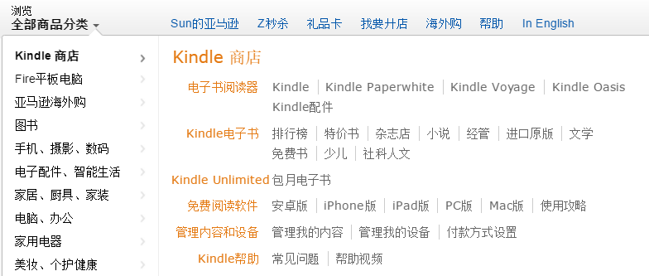
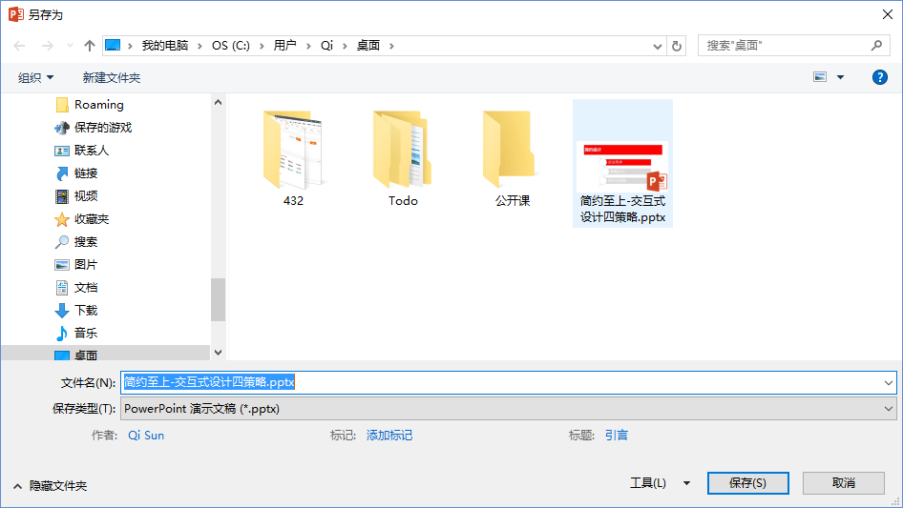
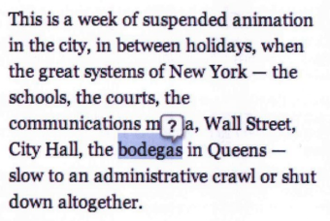

Slide 28
总结
删除
组织
转移
隐藏

Slide 29
谢 谢

